Slide 1
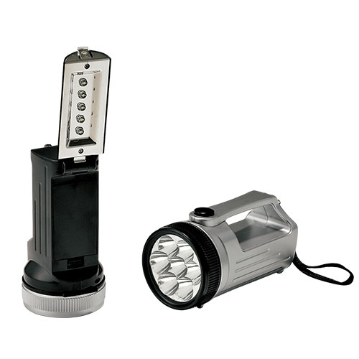


【提案書】
2WAYパワーライト
特徴
懐中電灯としてもスタンドライトとしても使用できるパワーライトです。アウトドアシーンや、被災時のいざという時に役立つアイテム。オリジナル名入れも可能で、防災グッズとしてもおすすめ。
納期
納期スペース
仕様
カラー展開：ブラック・シルバー(2色アソート)
素材：ABS樹脂・ポリスチレン
サイズ：約6.3×12.2×6.8cm 箱サイズ：約7×13.5×7cm
包装：化粧箱
※こちらの商品は、最小ロット数単位（倍数）のみの承りになります。
お見積
お見積りスペース

